Slide 1
파이썬 문법 기초
Week 01 (23.04.25)

Slide 2
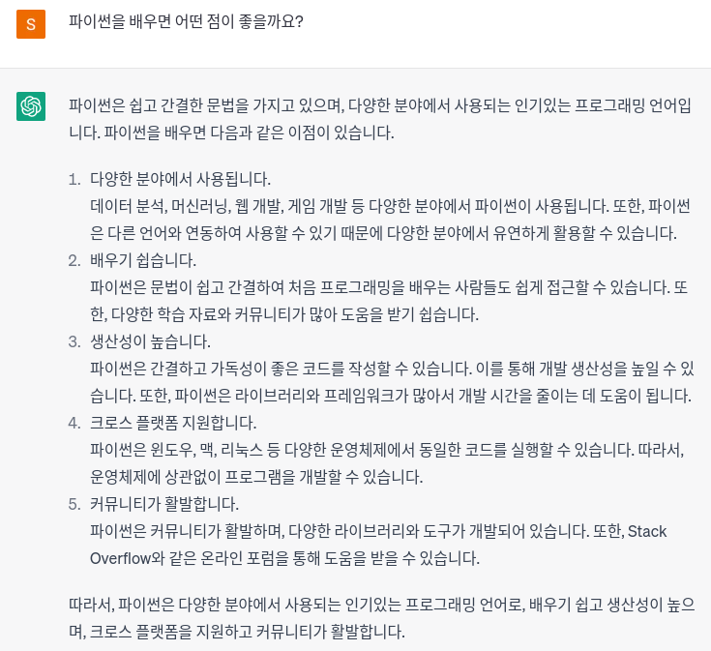

Slide 3
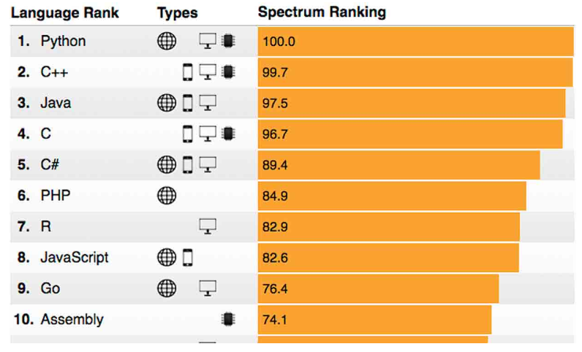

Slide 4
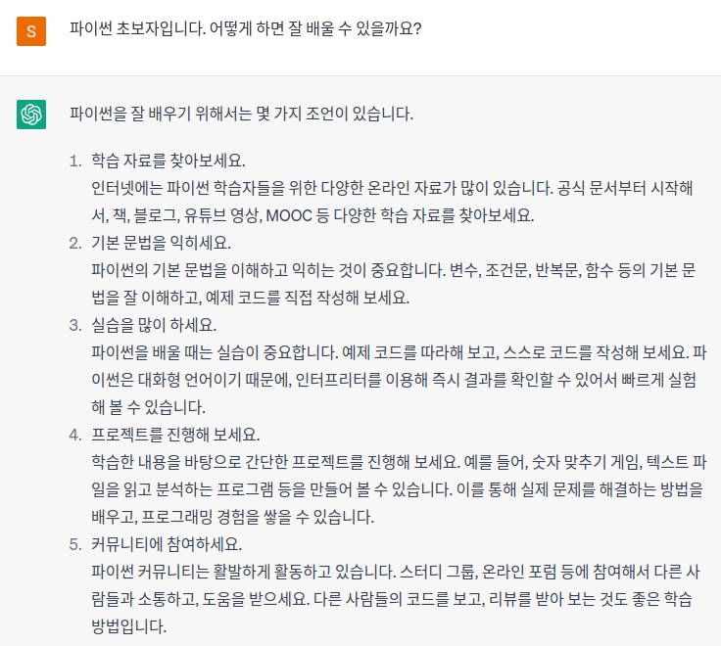

Slide 5
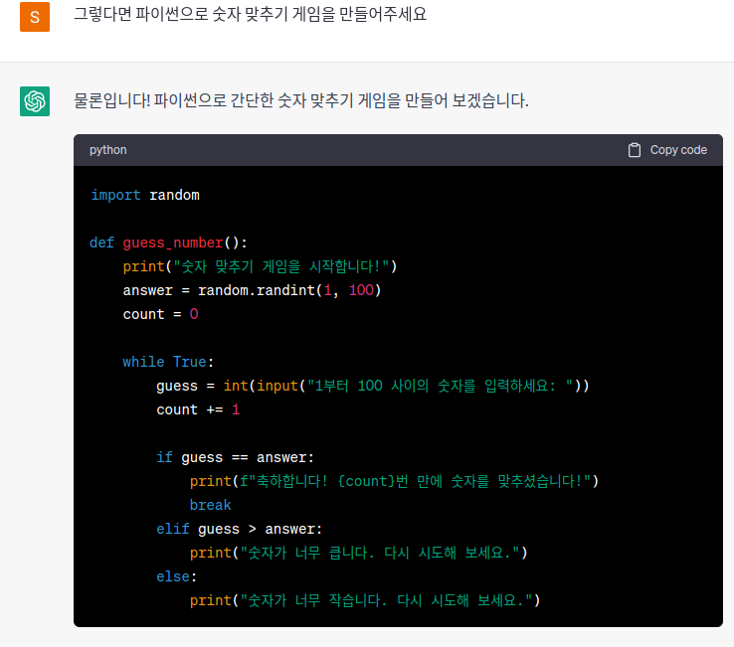
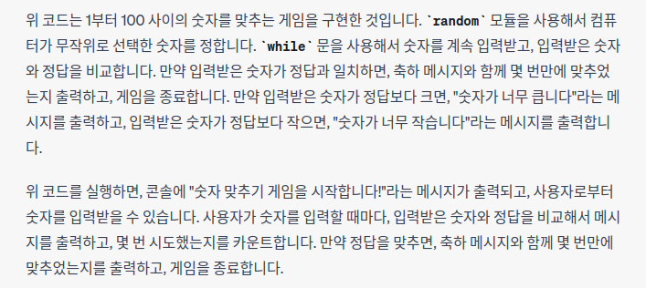

Slide 6
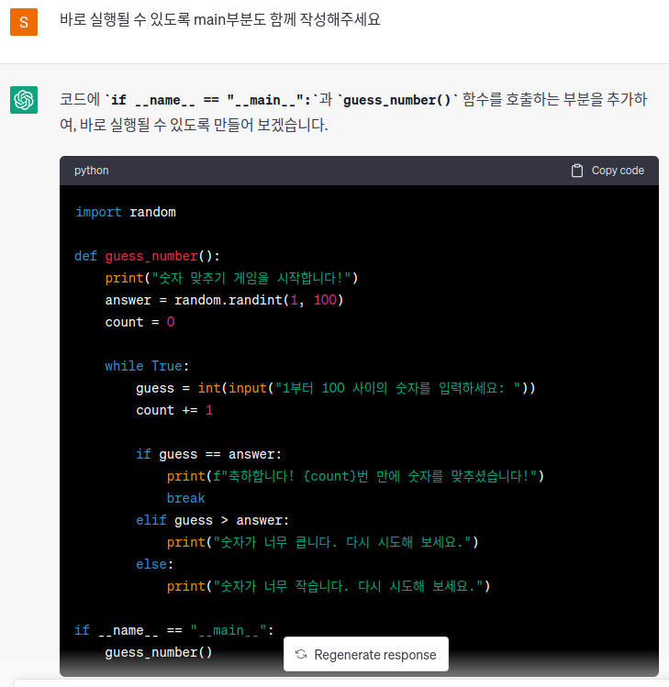
https://chat.openai.com/c/b4a26142-c80e-4ddd-b9d1-7663af458e49

Slide 7
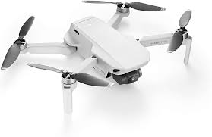
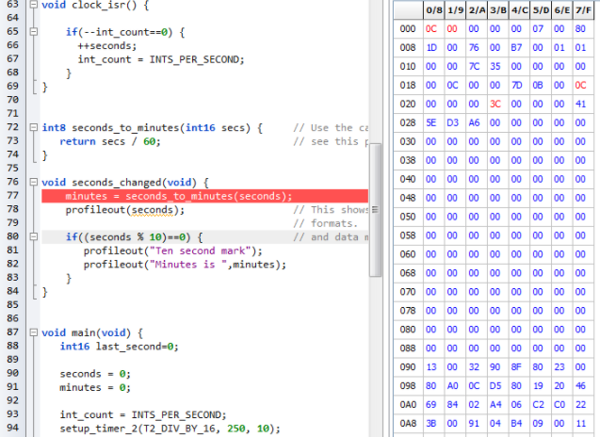
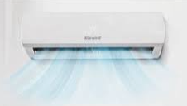

사람의 언어
프로그래머의 언어
기계의 언어
드론아, 날아!
에어컨 켜줘~
사진 찍을래.

Slide 8
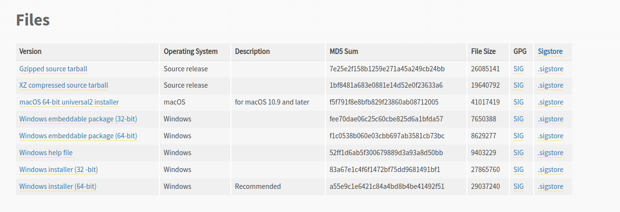
여기서 잠깐!
STEP1. 파이썬 다운로드 하고 실행하기
https://www.python.org/downloads/release/python-31011/s/release/python-31011/

Slide 9
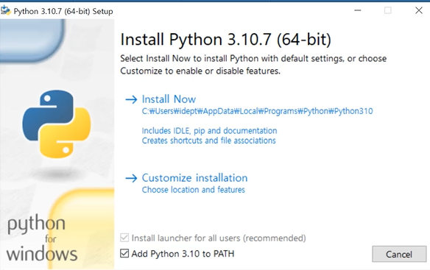
여기서 잠깐!
STEP2. “Add Python 3.10 to PATH” 반드시 클릭하기

Slide 10
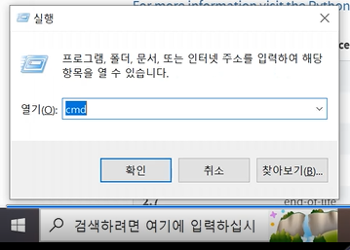
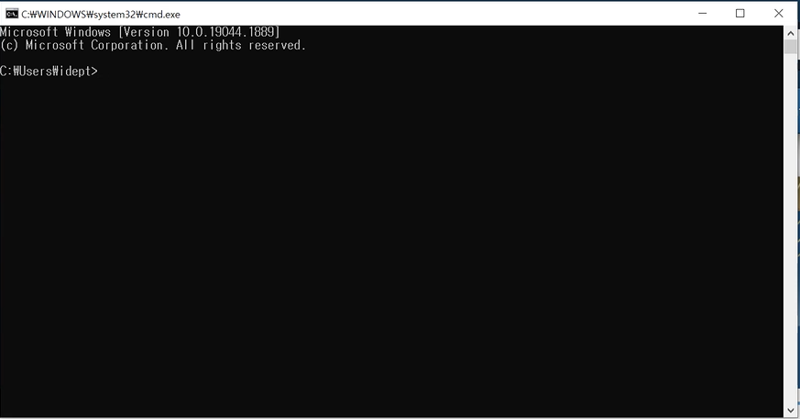
여기서 잠깐!
Windows 실행창
STEP3. 파이썬 실행해보기(1)
Windows키 + R 눌러서 <Windows 실행창>띄우기
“cmd“ 라고 입력하고 ENTER 키 눌러서 “명령프롬프트” 띄우기
명령프롬프트

Slide 11
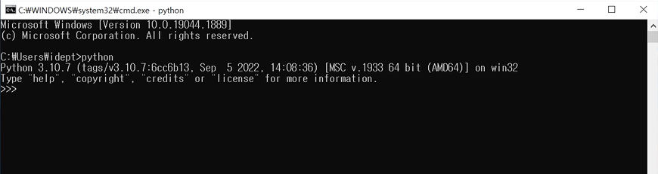
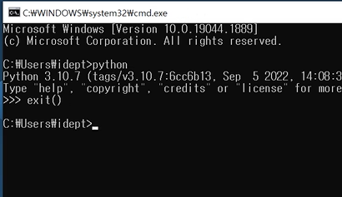
여기서 잠깐!
Python 이라고 치면 파이썬 실행됨.
STEP3. 파이썬 실행해보기(2)
“python” 이라고 입력하고 ENTER
Exit() 라고 치면 빠져나감

Slide 12
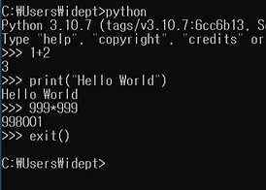
여기서 잠깐!
STEP3. 파이썬 실행해보기(3)
1+2 입력해보기
Print(“Hello World”) 입력해보기
999*999 입력해보기
exit() 로 빠져나오기

Slide 13
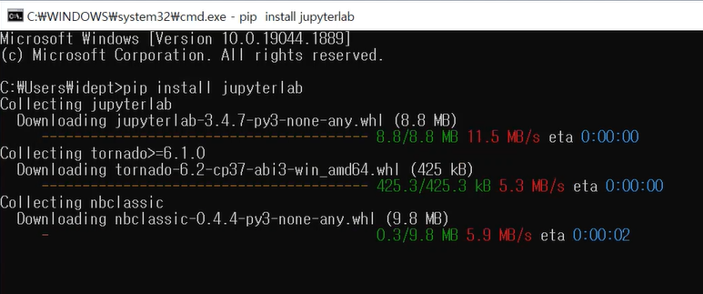
여기서 잠깐!
STEP4. Jupyter lab 설치
“명령프롬프트창” 에서 pip install jupyterlab 입력

Slide 14
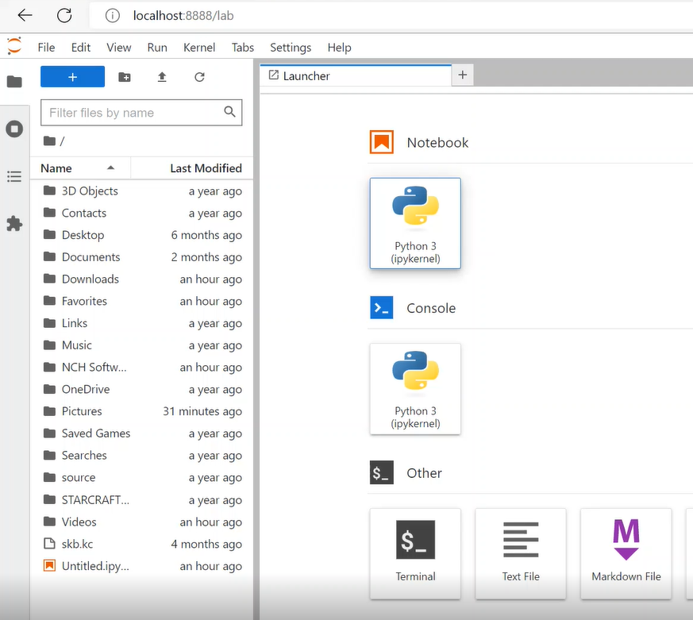
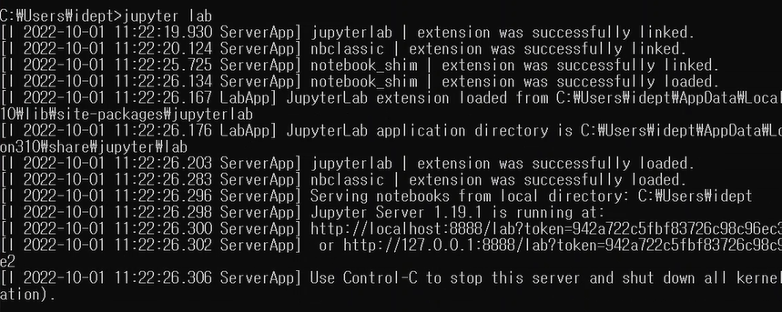
Jupyter lab 실행
“명령프롬프트창” 에서 “jupyter lab” 입력하고 ENTER
웹브라우저가 열리면서 localhost:8888/lab 주소가 입력되어 jupyter lab 페이지가 열림

Slide 15
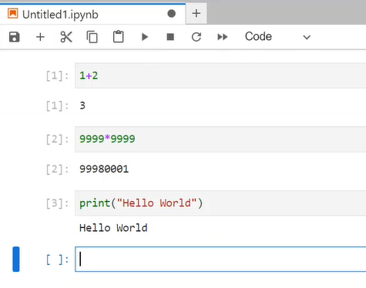
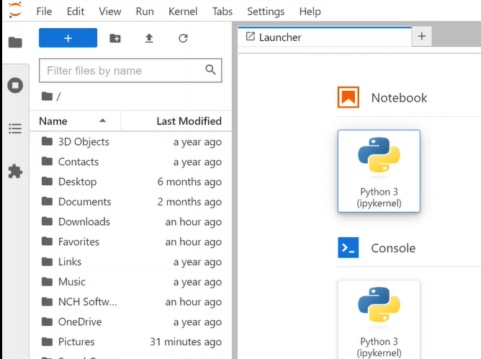
Jupyter lab 에서 파이썬 코드 입력해보기
화면에서 Python 3(ipykernel) 아이콘 클릭
코드 입력 후 실행

Slide 16
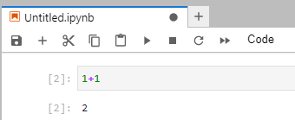
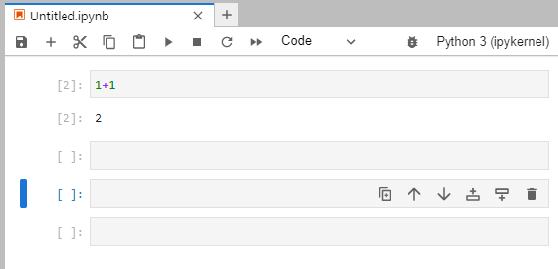
Jupyter lab 초간단 사용법
실행
방법① Ctrl + ENTER
방법② ▶ 클릭
셀추가
방법① + 클릭
방법② 클릭
방법③ 명령모드(ESC누름)에서 a(fter) 또는 b(efore) 누르기

Slide 17
import random
def guess_number():
print("숫자 맞추기 게임을 시작합니다!")
answer = random.randint(1, 100)
count = 0
while True:
guess = int(input("1부터 100 사이의 숫자를 입력하세요: "))
count += 1
if guess == answer:
print(f"축하합니다! {count}번 만에 숫자를 맞추셨습니다!")
break
elif guess > answer:
print("숫자가 너무 큽니다. 다시 시도해 보세요.")
else:
print("숫자가 너무 작습니다. 다시 시도해 보세요.")
guess_number()

Slide 18

여기서 잠깐!
STEP0. 장비활용
테블릿: Zoom 미팅 접속
노트북: Python 실습, 카카오톡 PC 버전
카카오오픈채팅방
https://open.kakao.com/o/gMQ1sZKe

Slide 19
향후 일정

Slide 20
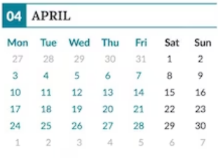
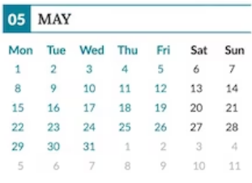
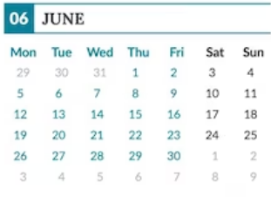
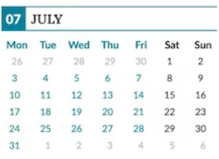
동아리 활동 일정
일시 | 내용 | Python책 만들기
4/25 | OT/ 파이썬 실행환경 설치
5/16 | 기본연산자/ 데이터 타입 / 입력
5/23 | 변수/비교연산자
5/30 | 문자열/ 리스트와 튜플 / | 책만들기 분업
6/13 | 시퀀스 자료형
6/20 | 조건문 / 반복문1 | 책만들기 중간리뷰
7/11 | 반복문2 / 파일다루기
7/18 | 알고리즘 문제 / 활동 마무리 | 책만들기 완료
화요일 19:00 ~ 20:30

Slide 21
코드 작성시 유의사항
for 반복문이나 if 조건문, 사용자 정의 함수 작성시 띄어쓰기 중요
탭(tab)과 띄어쓰기(space) 혼용 금지
주석의 경우 줄 앞에 #을 붙이면 되며, 코드 실행에 영향을 미치지 않음

